Slide 1
Describing people and talking about how they feel
Ser vs estar 1st persons singular and plural [revisited]
Strong vowels together: [ae] vs [ea]
Y9 Spanish
Term 1.2 - Week 3 - Lesson 19
Pete Watson / Amanda Izquierdo / Louise Caruso / Nick Avery Artwork: Mark Davies
Date updated: 02 /07/21
Notes:
Artwork by Mark Davies. All additional pictures selected are available under a Creative Commons license, no attribution required.
With thanks to Rachel Hawkes for her input on the lesson material and Blanca Román for native teacher feedback.
Learning outcomes (lesson 1):
- Ser vs estar: soy/somos; estoy/estamos
- Adjective-noun number and gender agreement
- Strong vowels [consolidation], [ae] vs [ea]
Frequency rankings of vocabulary revisited this week (1 is the most common word in Spanish)
en [5]; estar [21]; estoy [21]; estás [21]; muy [43]; hoy [167]; serio [856]; raro [1005]; tranquilo [1073]; nervioso [1521]; listo [1684]; tonto [2379]; ser [7]; soy [7]; eres [7]; alegre [2081]; simpático [3349]; seguro [407]; guapo [4192]; malo¹ [368]; pueblo [249]; activo [1278]; campo [342]; si [36]; domingo [693]; sábado [1179]; viernes [1259]; estamos [21]; somos [7]; oscuro [802]; loco [846]; feliz [908]; claro [1923]; moreno [3304]; aburrido [3917]; malo² [360]; seguro² [407]; triste [1371]; listo² [1684]; contento [1949]; gracioso [3874]; paisaje [1685]; lluvia [986]; seco [1183]; cansado [1818]; emocionado [>5000]; enojado [>5000]; enfermo [1092]; débil [1948]; que [3]; menos [117]; peor [694]; más [23]; mejor [116]
Source: Davies, M. & Davies, K. (2018). A frequency dictionary of Spanish: Core vocabulary for learners (2nd ed.). Routledge: London
The frequency rankings for words that occur in this PowerPoint which have been previously introduced in NCELP resources are given in the NCELP SOW and in the resources that first introduced and formally re-visited those words.
For any other words that occur incidentally in this PowerPoint, frequency rankings will be provided in the notes field wherever possible.

Slide 2
Un día largo
Persona A lee su versión del texto.
Persona B escucha y toma apuntes*.
¿Cuáles son las diferencias?
hablar
nervioso
tranquilo
simpático
gracioso
tonto
Este domingo voy a salir de la ciudad para visitar a mi amiga Ana. Ella vive en las montañas. Estoy muy feliz porque su pueblo es menos sucio que la ciudad, y estoy un poco malo hoy. ¡Necesito un día sin lluvia! Me encantan las vistas allí también, pero mi hermana dice que estoy loco porque la ciudad es más segura que el campo. Según ella, el campo es peor que la ciudad.
Voy a describir a Ana. Es bonita, lista y bastante alegre, con el pelo moreno pero hoy está seria porque tiene un examen el jueves.
paisaje
viernes
campo
contento
muy
menos
mejor
sábado
oscuro
aburrido
más
Which other words did you need to change?
enfermo
seco
pueblo
guapo
*apuntes = notes
Notes:
Timing: 12 minutes (2 slides) Aims: i) to review the homework task set last week (9.1.2.3).
ii) to revise adjective agreements as a key element of this text, as well as use of ser and estar in the 1st and 3rd person singular. iii) to listen attentively, noting differences in the original text. iv) to make judgements about the replacements made by a peer, and engage in peer feedback. Procedure: 1. Student A reads his/her adapted HW text. 2. Student B follows along with the original and makes a note of any substituted words s/he hears (on his/her copy of the HW sheet)
3. Swap roles.
4. Compare and contrast the two versions. Scrutinise any differences and offer opinions about the correctness of the choices.
5. Move to the next slide, which has a possible answer version, using all of the viable words. Note: the HW task set a time limit and asked students to try to replace at least ten of the words, so it’s to be expected that they might not have got them all.
Frequency of unknown language:
apunte [4865]

Slide 3
Un día largo
hablar
tranquilo
simpática
tranquilo
gracioso
nerviosa
simpático
graciosa
nervioso
tonto
tonto
del
paisaje
Este domingo voy a salir de la ciudad para visitar a mi amiga Ana. Ella vive en las montañas. Estoy muy feliz porque su pueblo es menos sucio que la ciudad, y estoy un poco malo hoy. ¡Necesito un día sin lluvia! Me encantan las vistas allí también, pero mi hermana dice que estoy loco porque la ciudad es más segura que el campo. Según ella, el campo es peor que la ciudad.
Voy a describir a Ana. Es bonita, lista y bastante alegre, con el pelo moreno pero hoy está seria porque tiene un examen el jueves.
paisaje
viernes
el
viernes
campo
campo
contento
contento
el
muy
muy
menos
menos
no es
mejor
mejor
sábado
sábado
oscuro
oscuro
aburrido
aburrida
más
más
Which other words did you need to change?
enfermo
seco
enfermo
seco
pueblo
guapo
pueblo
guapa
Notes:
Procedure: 1. On successive clicks the bold words are underlined and the appropriate substitute word is highlighted. If a change is needed to its form, or an article is needed, this is highlighted in bold. 2. Note that sometimes changes are needed to other words in the sentence. All of these changes revisit previously taught grammar, which teachers can elicit and/or explain as needed.
3. When concluded, students see that 20 replacements were possible.
4. Note that alternative substitutions are possible. Teachers should make this clear and elicit students’ suggestions. In this case there are a number of possible changes involving adjectives, either describing the people or the place. Comparative sentences could also be adapted.

Slide 4
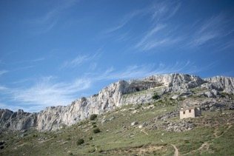
Fonética
la maestra = teacher / master la orquídea = orchid
When the Spanish vowels e and a appear next to each other they are pronounced separately, in different syllables. These are ‘strong’ vowels.
Escucha las frases y escribe las palabras con ‘ae’ o ‘ea’. ¿Qué significa la frase?
La maestra lleva a los estudiantes a una montaña en Jaén.
1
a, e, o
La maestra lleva a los estudiantes a una montaña en Jaén.
2
Beatriz paseas
Beatriz, ¿te gusta el paisaje cuando paseas en el campo?
Jaén
3
cumpleaños Rafael. teatro
Hoy es el cumpleaños de Rafael. Quiere ir al teatro el sábado.
4
Ismael pelea tarea.
Ismael pelea con su padre porque no quiere hacer la tarea.
5
Andrea trae orquídea.
Estoy muy feliz porque Andrea me trae una orquídea. Es muy simpática.
6
paella océano.
Estamos comiendo una paella en un restaurante cerca del océano.
Notes:
Timing: 5 minutes
Aim: to recap ‘strong’ vowels; to practise the hiatus ‘ae’ and ‘ea’.
Procedure:
Teacher displays the explanation in English.
Students listen to each phrase once and try to write the words including ‘ae’ or ‘ea’.
Click to reveal the words with ‘ae’ or ‘ea’.
Then, click to listen to the recording again. Students could either write the full phrase or read along, if the teacher clicks to reveal it first, depending on the level of the class.
Click to provide a gloss of the unknown words from each sentence so that students can provide an English oral translation of each phrase.
Note: restaurante and océano are not glossed as students are likely to recognise their meaning.
Transcript:
La maestra lleva a los estudiantes a una montaña en Jaén.
Beatriz, ¿te gusta el paisaje cuando paseas en el campo?
Hoy es el cumpleaños de Rafael. Quiere ir al teatro el sábado.
Ismael pelea con su padre porque no quiere hacer la tarea.
Estoy muy feliz porque Andrea me trae una orquídea. Es muy simpática.
Estamos comiendo una paella en un restaurante cerca del océano.
Frequency rankings of unknown words and cognates (1 is the most common word in Spanish)
maestra [maestro-602] orquídea [>5000] restaurante [2636] océano [2608]
Photo of Jaén from Pixabay.com

Slide 5
SER and ESTAR [revisited]
In Spanish, there are two ways to say ‘I am’:
________ and _______.
estoy
soy
estoy
Use ‘______’ for location and for state or mood.
Use ‘_______’ for traits.
soy
I am in the town.
Estoy en el pueblo.
I am weaker than Juan.
Soy más débil que Juan.
Notes:
Timing: 1 minute
Aim: to revise the forms and uses of the 1st person singular for the verbs ‘estar’ and ’ser’.
Procedure:
Click through the animations.
Elicit the Spanish for the verb forms and sentences.

Slide 6
vocabulario
Remember that some adjectives can only be used with ‘estar’ because they only describe a state, not a permanent trait.
Organiza los adjetivos. ¿Van con “ser” y “estar” o sólo con “estar”? Escribe el inglés.
ser y estar | solo estar
Some adjectives like aburrido, listo and moreno change meaning depending on their use with ser or estar.
malo (bad / ill) and seguro (confident / sure/ safe) are further examples.
aburrido = boring / bored
enfermo = ill
listo = clever / ready
emocionado = excited
nervious = nervous
loco = crazy
moreno = dark-skinned / tanned
triste = sad
tranquilo = quiet
enojado = angry
contento = happy
serio = serious
aburrido
enfermo
emocionado
listo
loco
triste
nervioso
moreno
contento
tranquilo
serio
enojado
Notes:
Timing: 5 minutes
Aim: to categorise adjectives according to their meaning and use with ser and estar or estar only.
Procedure:
Teacher ensures that the task is understood.
Students write the listed adjectives in two columns, including their English meanings, which might be dual meanings.
Teacher elicits the Spanish adjective and English meaning(s) from students orally and clicks to show the adjective and translation appear in the table and disappear from the list below.
A call out appears on a final click to remind students that some adjectives change in meaning when used with ‘ser’ or ‘estar’.

Slide 7
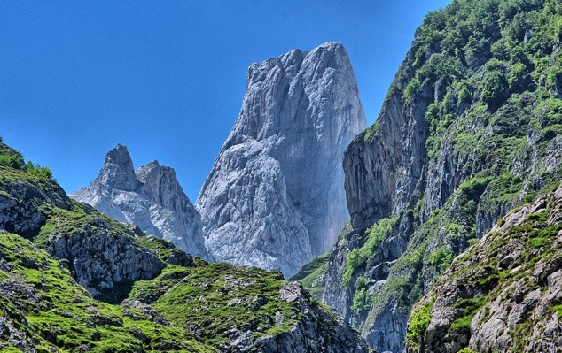
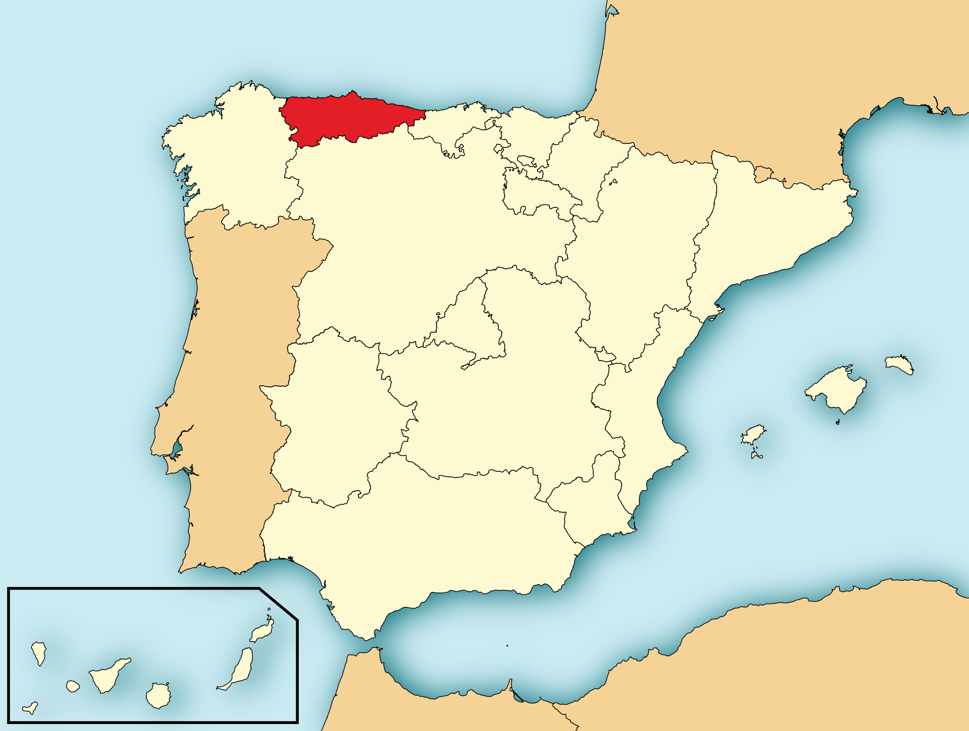
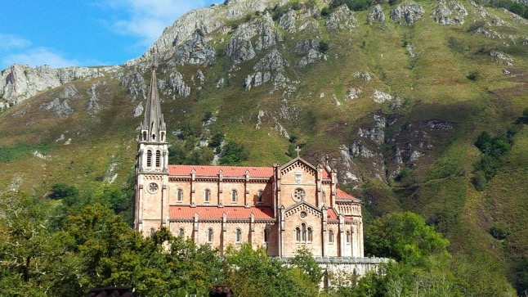
Un viaje a Asturias
Los Picos de Europa son unas montañas y un parque nacional en Asturias.
Asturias es una zona en el norte de España.
Es una región muy verde porque hay mucha lluvia. Las ciudades de Gijón y Oviedo están en Asturias.
Esta iglesia en Covadonga es muy famosa. Se llama la Basílica de Santa María la Real.
Notes:
Timing: 1 minute
Aim: to introduce students to the Spanish region of Asturias.
Procedure:
1. Ask students to read and translate the sentences about Asturias. Note: the 2nd and 3rd parts of the texts and their corresponding photos are animated to appear on successive clicks, to focus students’ attention more easily.
Attribution:
Map of Spain - Mutxamel, subido por Rastrojo (D•ES), CC BY-SA 4.0 <https://creativecommons.org/licenses/by-sa/4.0>, via Wikimedia Commons
Photos from Pixabay.com

Slide 8
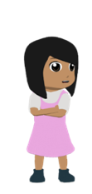
Un fin de semana en el campo
leer
1) I think that it is important to be in nature because I am very active.
La clase de Daniel organiza un fin de semana en el campo. Lee y marca la opción correcta en la tabla.
 | ‘I’ (state) | ‘I’ (traits)
1
2
3
4
5
6
7
8
2) It is going to be a really fun trip, I’m ready to go!
1
5
No vamos a jugar al fútbol allí. Soy muy mala.
3) I’m excited because it is better to be in the countryside than in town on Sundays.
Pienso que es importante estar en la naturaleza porque soy muy activa.
4) I’m a bit sad because today is Friday and I want to go right now.
5) We are not going to play football there. I am very bad.
6
No tienes razón. ¡Está claro que soy peor que tú!
6) You aren’t right. It’s clear that I’m worse than you!
2
Va a ser un viaje muy divertido, ¡estoy listo para ir!
7) You are very funny. I’m a bit nervous. If there is rain, what do we do?
7
Eres muy gracioso. Estoy un poco nerviosa. Si hay lluvia ¿qué hacemos?
8) It is going to be dry tomorrow, ) I’m sure.
3
Estoy emocionada porque es mejor estar en el campo que en el pueblo los domingos.
8
4
Va a estar seco mañana, estoy seguro.
Estoy un poco triste porque hoy es viernes y quiero ir ahora mismo.
Notes:
Timing: 8 minutes
Aim: to practise written comprehension of soy and estoy with adjectives as indications of personality traits or current states/feelings about the upcoming trip.
Procedure:
Students write 1-8 in their books.
They read the statements and note ‘I’ – state or ‘I’ – trait for each.
Click to reveal answers.
Elicit oral translations of each speech bubble.
After each student translation, click to reveal a suggested written answer.

Slide 9
SER and ESTAR [revisited]
In Spanish, there are two ways to say ‘we are’: __________ and _________.
estamos
somos
estamos
Use ‘_________’ for location and for state or mood.
somos
Use ‘________’ for traits.
Remember that adjectives change (-o, -a) to agree in gender with the subject.
We are good-looking(male).
Somos guapos.
We are being silly(female).
Estamos tontas.
Notes:
Timing: 1 minute
Aim: to revise the forms and uses of the 1st person plural of the verbs ‘estar’ and ’ser’.
Procedure:
Click through the animations.
Elicit the Spanish for the verb forms and sentences.

Slide 10
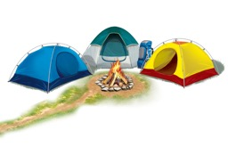
escuchar
Escucha cada frase. ¿Es ahora (estar) o en general (ser)?
Escucha otra vez: ¿hablan las chicas o los chicos y las chicas?
 | ‘We’ (state) | ‘We’ (traits) | A (chicas) | B (chicos/chico y chica)
1
2
3
4
5
6
7
8
Notes:
Timing: 8 minutes
Aim: to identify the verb forms ‘somos’ and ‘estamos’ and their meanings; to practise attending to gender agreement marking on adjectives.
Procedure:
Students write 1-8.
Students listen to each recording and write ‘state’ or ‘trait’, depending on what is heard.
Listen again. Who is talking? Write ‘A’ (the girls) or ‘B’ (the boys/boys+girls).
Transcript:
Vamos a dormir dos noches en el campo, así que estamos nerviosos. Es muy oscuro allí.
Normalmente no pasamos tiempo en la naturaleza, somos raros.
Estamos tristes porque unos amigos no pueden venir.
Somos más simpáticos que otros compañeros porque invitamos a toda la clase.
Estamos cansadas y necesitamos un fin de semana en el campo para descansar.
Vamos a subir unas montañas porque somos activos.
Estamos emocionados porque podemos disfrutar el clima y el paisaje.
Estamos menos enojadas cuando estamos en el campo de Asturias.

Slide 11
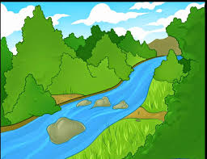
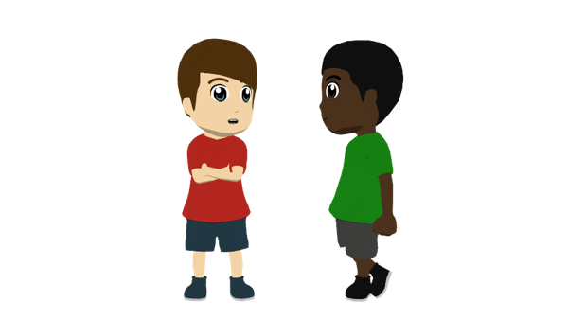
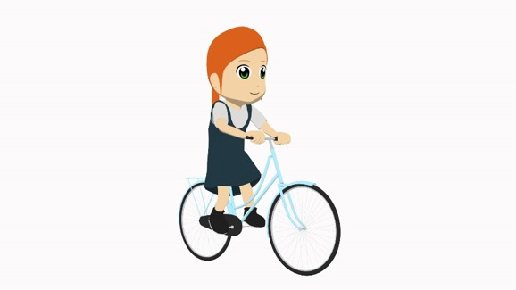
hablar / escuchar
Vamos al campo
Estudiante A habla en español.
Estudiante B completa la tabla con información.
Ejemplo:

Persona A habla:
Persona B escucha y escribe:
Somos muy activos.
 | ¿Es ‘I’ o ‘we’? | ¿Es ahora o en general? | ¿Qué adjetivo? (en inglés)
1
1
We are very active (trait).
we
en general
active
Después, estudiante B habla y estudiante A completa la tabla.
Notes:
Timing: 10 minutes
Aims:
to successfully produce sentences with soy/somos and estoy/estamos with adjectives in oral production.
to understand a partner’s sentences and use the information to complete the grid.
Procedure:
Go through the instructions with students.
Student A speaks each sentence in Spanish.
Student B completes the grid.
Then students swap roles.

Slide 12
hablar
Persona A
We are quite dark-skinned (trait)
We are excited (mood)
 | ¿Es ‘I’ o ‘we’? | ¿Es ahora o en general? | ¿Qué adjetivo? (en inglés)
1
2
3
4
5
6
1
2
I am a bit ill (mood).
We are not very boring (trait)
3
4
I am very serious. (trait)
I am very silly (mood).
5
6
Notes:
PROMPT CARDS - DO NOT DISPLAY DURING ACTIVITY
Target sentences (produced by Person A):
1. Somos bastante morenos/morenas. 2. Estamos emocionados/emocionadas. 3. Estoy un poco enfermo/enferma.
4. No somos muy aburridos/aburridas.
5. Soy muy serio/seria.
6. Estoy muy tonto/tonta.

Slide 13
hablar
Persona B
 | ¿Es ‘I’ o ‘we’? | ¿Es ahora o en general? | ¿Qué adjetivo? (en inglés)
1
2
3
4
5
6
I am quite weak (trait).
We are very funny (trait).
1
2
I am ready (mood)..
We are nervous (mood).
3
4
We are very happy (mood).
5
I am not very active (trait).
6
Notes:
PROMPT CARDS - DO NOT DISPLAY DURING ACTIVITY
Target sentences (produced by Person B): 1. Soy bastante débil. 2. Somos muy graciosos/graciosas. 3. Estoy listo/lista. 4. Estamos nerviosos/nerviosas. 5. Estamos muy contentos/contentas (felices). 6. No soy muy activo/activa.

Slide 14
hablar
Persona A - solución
Persona B - solución
 | ¿Es ‘I’ o ‘we’? | ¿Es ahora o en general? | ¿Qué adjetivo? (en inglés)
1
2
3
4
5
6
 | ¿Es ‘I’ o ‘we’? | ¿Es ahora o en general? | ¿Qué adjetivo? (en inglés)
1
2
3
4
5
6
I
en general
weak
we
en general
dark-skinned
we
en general
funny
we
ahora
excited
I
ahora
ready
I
ahora
ill
we
ahora
nervous
we
en general
not boring
we
ahora
happy
I
en general
serious
I
en general
not active
I
ahora
silly
Notes:
ANSWER SLIDE - DO NOT DISPLAY DURING ACTIVITY

Slide 15
A weekend in the countryside
Ser vs estar 1st person singular and plural [revisited]
Strong vowels together [eo] vs [oe]
Y9 Spanish
Term 1.2 - Week 3 - Lesson 20
Louise Caruso / Amanda Izquierdo / Nick Avery Artwork: Mark Davies
Date updated: 1/07/21
Notes:
Artwork by Mark Davies. All additional pictures selected are available under a Creative Commons license, no attribution required.
With thanks to Rachel Hawkes for her input on the lesson material and Blanca Román for native teacher feedback.
Learning outcomes (lesson 2):
- Ser vs estar: soy/somos; estoy/estamos
- Regular and irregular comparative adjectives
- Adjective-noun number and gender agreement
- Strong vowels [consolidation] [eo] vs [oe]
Frequency rankings of vocabulary revisited this week (1 is the most common word in Spanish)
en [5]; estar [21]; estoy [21]; estás [21]; muy [43]; hoy [167]; serio [856]; raro [1005]; tranquilo [1073]; nervioso [1521]; listo [1684]; tonto [2379]; ser [7]; soy [7]; eres [7]; alegre [2081]; simpático [3349]; seguro [407]; guapo [4192]; malo¹ [368]; pueblo [249]; activo [1278]; campo [342]; si [36]; domingo [693]; sábado [1179]; viernes [1259]; estamos [21]; somos [7]; oscuro [802]; loco [846]; feliz [908]; claro [1923]; moreno [3304]; aburrido [3917]; malo² [360]; seguro² [407]; triste [1371]; listo² [1684]; contento [1949]; gracioso [3874]; paisaje [1685]; lluvia [986]; seco [1183]; cansado [1818]; emocionado [>5000]; enojado [>5000]; enfermo [1092]; débil [1948]; que [3]; menos [117]; peor [694]; más [23]; mejor [116]
Source: Davies, M. & Davies, K. (2018). A frequency dictionary of Spanish: Core vocabulary for learners (2nd ed.). Routledge: London
The frequency rankings for words that occur in this PowerPoint which have been previously introduced in NCELP resources are given in the NCELP SOW and in the resources that first introduced and formally re-visited those words.
For any other words that occur incidentally in this PowerPoint, frequency rankings will be provided in the notes field wherever possible.

Slide 16
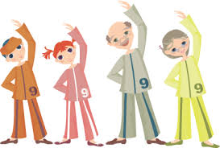
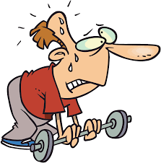
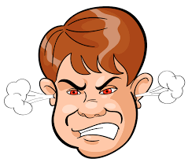
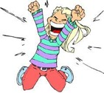
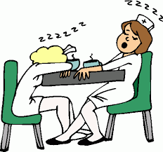
Escucha y escribe la palabra en español y la letra de la imagen.
escuchar
A
E
 | Palabra en español | ¿Qué letra?
 | Palabra en español | ¿Qué letra?
you are [state]
[active]
1
débil
F
7
gracioso
K
B
F
2
triste
C
8
estás
E
3
cansado
H
9
activo
A
[angry]
[weak]
enojado
G
4
B
10
raro
C
G
somos
J
5
I
11
estamos
emocionado
eres
6
D
12
L
[sad]
[strange]
D
H
I
J
K
L
we are (state)
we are [permanent]
you are [permanent]
[excited]
[tired]
[funny]
Notes:
Timing: 3 minutes
Aim: to practise aural comprehension of vocabulary from this week’s revisited set from Y7 and Y8.
Procedure:
1. Give students a minute in pairs to look at the pictures and anticipate the vocabulary items they will hear.
2. Click the number triggers to play the audio.
3. Students write the word in Spanish and match to the correct picture.
4. Click to bring up the answers.
Transcript:
débil
triste
cansado
enojado
somos
emocionado
gracioso
estás
activo
raro
estamos
eres
All pictures free from clipart-library.com

Slide 17
Vocabulario [2/2]
hablar
Ahora, sin las palabras en español. Debes decir una letra en español. Tu compañero debe decir la palabra en español. ¡Toma turnos!
A
B
C
D
E
F
You are [state]
[active]
[angry]
[sad]
[morning]
[weak]
G
H
I
J
K
L
we are
[permanent]
we are (state)
you are [permanent]
[strange]
[tired]
[funny]
Notes:
Timing: 2 minutes
Aim: to practise oral production of vocabulary from this week’s set of Y7 and Y8 vocabulary.
Procedure:
1. Students work in pairs. One says a random letter and the other says the word in Spanish as fast as possible. Students take turns.

Slide 18
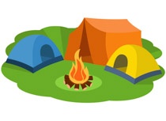
Fonética
hablar / escuchar / escribir
The Spanish vowels e and o are ‘strong’ vowels: when they appear next to each other they are pronounced separately, in different syllables.
Trabajamos en parejas.
El estudiante B escucha y escribe. ¿Es ‘eo’ o ‘oe’?
El estudiante A lee unas frases.
Ejemplo:
Papá, cuando veo este vídeo que grabé del campamento...
Estudiante A
Estudiante B
Vocabulario
Papá, cuando v_ _ este víd_ _ que grabé del campamento...
*el poeta= poeta
*el poema = poem
*el héroe = hero
eo
Papá, cuando veo este vídeo que grabé del campamento...
eo
Notes:
Timing: 6 minutes
Aim: to practise listening and pronouncing words with diphthongs containing strong vowels [eo] and [oe].
Procedure:
1. The teacher goes through the instruction slide with students. A ‘vocabulario’ box will appear (click on it to reveal unknown words), but this could be shown after the main activity (see notes below).
2. Students in pairs take it in turns to read out the text to their partner who has to listen out for the missing SSCs.
Notes: Some more proficient students might be able to complete some of the words on their own, but most will need the input from their partner reading the full text aloud to be able to complete all the words.
The gloss could be shown at the end as both words are part of the activity and students will have to listen out for the SSCs. Click on the box once the activity is finished to show the meaning of these words:
Word frequency of glossed words (1 is the most frequent word in Spanish): campamento [3904]; héroe; poema; poeta;

Slide 19
Fonética
hablar / escuchar / escribir
Persona A
Persona B
✄
Papá, cuando veo este vídeo que grabé del campamento que visitamos con la escuela, quiero volver. ¿Podemos? El oeste de Asturias es el lugar perfecto para nosotros, estoy seguro. A Lucía no le preocupan los aseos, son muy limpios. ¡Y creo que hacen campeonatos de ciclismo en el verano! Mira las montañas. Son la inspiración de muchos p_ _tas en sus p_ _mas. Puedes dar pas_ _s en el paisaje verde, nadar en los lagos frescos y si hay lluvia visitamos los mus_ _s. Las vacaciones en lugares f_ _ s, secos y aburridos son las p_ _res. Por favor, Papá. ¿sabes que eres nuestro hér_ _?
eo
eo
Papá, cuando v_ _ este víd_ _ que grabé del campamento que visitamos con la escuela, quiero volver. ¿Podemos? El _ _ste de Asturias es el lugar perfecto para nosotros, estoy seguro. A Lucía no le pr_ _cupan los as_ _s, son muy limpios. ¡Y cr_ _ que hacen camp_ _natos de ciclismo en el verano! Mira las montañas. Son la inspiración de muchos poetas en sus poemas. Puedes dar paseos en el paisaje verde, nadar en los lagos frescos y si hay lluvia visitamos los museos. Las vacaciones en lugares feos, secos y aburridos son las peores. Por favor, Papá. ¿sabes que eres nuestro héroe?
oe
eo
eo
eo
eo
- - - - - - - - - - - - - - - - - - - - - - - - - - - -
oe
oe
eo
eo
eo
eo
oe
Notes:
Do not display during the activity – Display only during feedback.
Word frequency of glossed words (1 is the most frequent word in Spanish): héroe [2242] poema [1430] poeta [1054]

Slide 20
SER and ESTAR [revisited]
estoy
soy
In Spanish, there are two ways to say ‘I am’: ________ and _______.
estás
eres
Two ways to say ‘you are’: ________ and _______.
estamos
somos
And two ways to say ‘we are’: ________ and _______.
estoy
estás
estamos
Use ‘______’, ‘______’ and ‘________ ’ for location and temporary state/mood.
soy
eres
somos
Use ‘______’, ‘______’ and ‘______ ’ for permanent traits.
I am happy (now).
Estoy feliz.
I am happy (in general).
Soy feliz.
We are weak (now).
Estamos débiles.
We are weak (in general).
Somos débiles.
Notes:
Timing: 2 minutes
Aim: to recap knowledge of the verb forms ‘soy’, ‘eres’, ‘somos’, ‘estoy’, ‘estás’, ‘estamos’ and their respective functions; to prepare learners for the subsequent activity.
Procedure:
Click through the animations.
Elicit the Spanish translations of ‘I am’, ‘you are’ and ‘we are’ in the explanations of their different functions.
Click to reveal answers and ensure comprehension at each stage.

Slide 21
Comparing things Using ‘más que’ and ‘menos que’
gramática
In English we often use ‘more … than’ or ‘less ... than’ with an adjective to make comparisons.
Sometimes in English we add ‘-er’ to the adjective, e.g.,‘smaller’.
Example: We are more intelligent than Esteban.
To say ‘more … than’ in Spanish, use ‘más’ + adjective + que’.
Yo estoy más enojado que Quique.
I am angrier / more angry than Quique.
To say ‘less … than’ in Spanish, use ‘menos’ + adjective + ‘que’.
Estamos menos cansadas que los chicos.
We are less tired than the girls.
Remember that the verb ‘estar’ is used to describe states.
Notes:
Timing: 2 minutes
Aim: to introduce regular Spanish comparatives using ‘más que’ and ‘menos que’
Procedure:
The teacher clicks to go through this explanation slide, starting with a short explanation of how comparatives in English work.
The teacher then clicks to show how Spanish works in a similar way using ‘más… que’ and ‘menos...que‘. It should be made clear here that an adjective will go between the ‘más/menos’ and the ‘que’.
Teachers click to show an example sentence in Spanish using más…que. They can then ask the students to translate the example into English before clicking to show the answer.
Click to show a callout explaining that in English the suffix –er (or –ier) can be added to give the meaning ‘more’, as illustrated by ‘angrier‘.
Teachers click to show an example of ‘menos … que’. Again, teachers can ask students to translate before revealing.
A final callout can be used to remind students about the use of ‘estar’, which will be used in this lesson’s activities.
Notes:
1. It might be worth also reminding students that adjective agreement (for gender and number) is still needed when using comparatives.
2. Two common irregular comparatives, ‘mejor’ and ‘peor’, will be introduced in the second lesson this week.
3. In English it is also possible to say, e.g., ‘not as tired as’ rather than ‘less tired than’. This sounds slightly less formal. However, ‘less’ is a direct translation of ‘menos’ and so is likely to be more pedagogically appropriate (particularly as ‘tan…como’ will also be taught later).
4. ‘Más … que’ and ‘menos …. que’ are also used with adverbs to make comparisons (e.g., Él camina más rapido que tú). Here, however, the focus is only on adjectives.

Slide 22
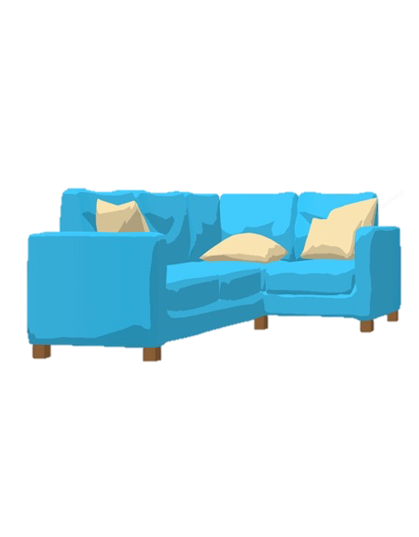
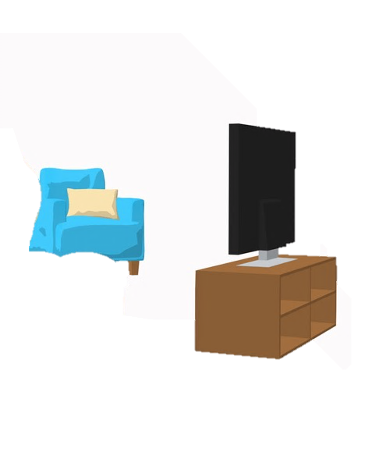
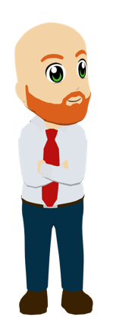
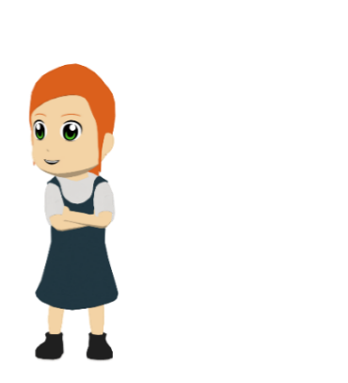
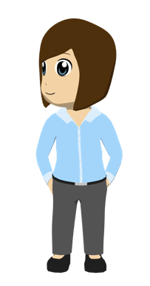
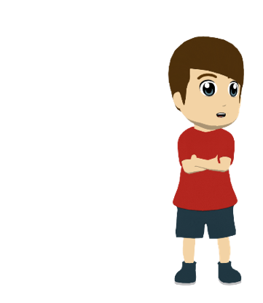
Ana y Lucía están hablando del fin de semana que van a pasar en Asturias. Completa las frases en inglés.
leer
cheerful
[1/2]
Ana (habla con Diego): ¡Estás muy alegre por el viaje a Asturias! Estamos más emocionados que Lucía y Daniel. Si no hace mal tiempo el sábado, podemos ir a nadar en el lago. Va a ser muy divertido.
1. Ana thinks that Diego is _________________.
2. She thinks that they are ______________ than Lucía and Daniel about the trip.
3. Ana suggests going to the lake on Saturday if________________________.
4. Lucía things that Daniel looks _____________ than yesterday in his new clothes.
5. She asks if he is _____________ to go to the countryside.
6. She says that the sky is looking __________________ than this morning.
more excited
the weather is not bad
smarter
ready
less dark / lighter
Lucía (habla con Daniel), ¿Te pones la ropa nueva? Estás más elegante que ayer.
¿Estás listo para ir al campo? Hace buen tiempo. El cielo está menos oscuro que esta mañana.
Notes:
Timing: 8 minutes (slides 21-22)
Aim: to practise written comprehension of regular comparatives and words from this week’s vocabulary set.
Procedure:
Students read the two speech bubbles and then fill in the missing words in English according to the information. It may help students to know that sentences 1-3 refer to the speech bubble on the left and 4-7 refer to the speech bubble on the right.
Teachers show the answers by clicking.
Students could be asked to translate the speeches afterwards.
The activity continues on the next slide, with the same procedure.
Note: the text on this slide and the next slide could also be used for a read aloud task.
Word frequency of cognate words (1 is the most frequent word in Spanish): elegante [2742]

Slide 23
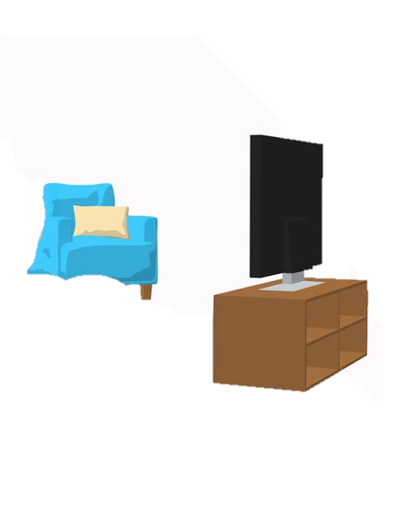
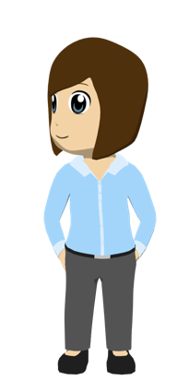
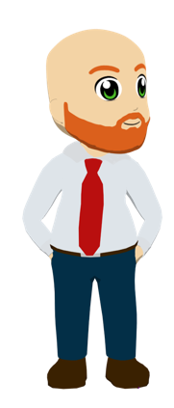
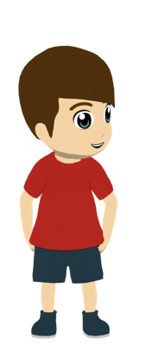
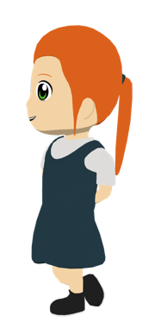
leer
[2/2]
Sunday
7. Ana wants to go horse riding on _________ .
8. She is __________ when she’s in the countryside.
9. The people in countryside towns are ______ than in the city.
10. Lucía thinks that if you don’t like the countryside ________________ .
11. When they are in the countryside _____________________and _______________.
12. Lucía says that his dad always does ___________.
13. She says that her dad is ____________.
calmer
Ana (habla con Diego): Y el domingo, ¿por qué no montamos a caballo? Estoy más tranquila cuando estoy en las montañas y la gente en los pueblos del campo es más simpática que en la ciudad.
nicer
you are strange
they are less sad less serious
silly things
very funny
Lucía (habla con Daniel): En mi opinión, si no te gusta el campo, eres raro. Está claro que cuando estamos en el campo vamos a estar menos tristes y menos serios que cuando estamos en casa y nuestros padres trabajan. Además papá siempre hace cosas muy tontas. Es muy gracioso.
Notes:
Slide 2/2 of reading activity

Slide 24
Comparing things Using ‘mejor que and ‘peor que’
gramática
In English, we don’t say 'more good than’ or 'more bad than’.
We say ‘better than’ and 'worse than’.
Spanish also has words for ‘better’ and ‘worse’.
To say ‘better than’, use mejor que.
Soy mejor que Daniel en los deportes de equipo.
I‘m better than Daniel in team sports.
To say ‘worse than’, use peor que.
Las chicas somos peores que los chicos.
We girls are worse than the boys.
‘Mejor’ and ‘peor’ only change if the noun is plural: ‘mejores’ and ‘peores’.
Notes:
Timing: 2 minutes
Aim: to revisit ‘mejor que’ and ‘peor que’.
Procedure:
Teachers click to see the explanation of using ‘mejor que’ and ‘peor que’.
Two examples are provided. The first click in both cases shows the Spanish and another click shows the English.
Teachers should draw attention to the fact that ‘mejor’ and ‘peor’ are adjectives and follow the rules for pluralising (as show in the second example) and also the use of ’las chicas’ to mean ‘we (us) girls’.

Slide 25
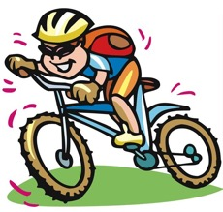
Lucía habla sobre su experiencia en el campo. Escucha las frases y marca la columna correcta. Luego, escribe la comparación en inglés.
escuchar
 | I | we | Escribe la comparación en inglés.
1
we are happier
1
In the countryside ____________________ than when we are at home.
2
2
I am less nervous
When I swim in the lake _________________ than when I ride a horse.
are more active
3
Daniel and I __________________ than Mum and Dad.
3
4
we are less tired
4
However, it seems that ________________________ than our parents.
5
5
are better
Dad and I_____________ than Daniel at mountain biking.
6
6
I am worse
When we go horse riding, ____________ than everyone in the family!
Notes:
Timing: 7 minutes
Aim: to practise aural comprehension of adjective number agreement, regular comparatives and mejor / peor que.
Procedure:
Students write 1-6.
They first differentiate between ‘I’ and ‘we’, based on the adjective agreement (as the verb form is obscured).
Listening again, they translate the comparison into English.
Teacher elicits the answers chorally from the class one by one, then clicking to reveal the written answers.
Finally, click to reveal a set of beige audio buttons with the full sentence audio.
Transcript:
En el campo, [estamos] más contentos que cuando estamos en casa.
Cuando nado en el lago [estoy] menos nerviosa que cuando monto a caballo.
Daniel y yo [somos] más activos que mamá y papá.
Sin embargo parece que [estamos] menos cansados que nuestros padres.
Papá y yo [somos] mejores que Daniel en el ciclismo de montaña.
Cuando montamos a caballo ¡[soy] peor que todos en la familia!

Slide 26
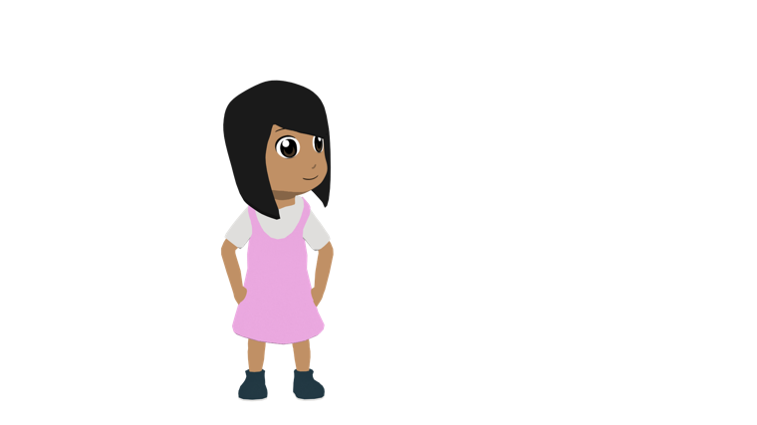
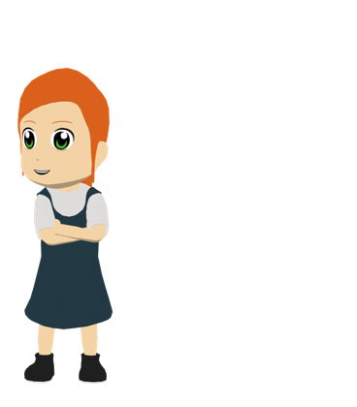
Lucía y Daniel hablan de las diferencias entre los viajes con sus padres y con la escuela.
hablar / escuchar
Persona A: debes decir la frase completa a tu compañero/a en español.
Persona B: escucha la frase de tu compañero/a. Completa la traducción en inglés.
Note: the student speaking decides which adjective ending to use for ‘we’: -os for all male or mixed pair
-as for all female pair
Nadia y yo somos menos aburridos/as que mi familia.
Persona A (habla)
Persona B (escucha y escribe)
1. Nadia y yo [we are less boring than] mi familia.
less boring than
1. Nadia and I are __________________ my family.
Notes:
Timing: 10 minutes
Aim: to practise oral production and comprehension of comparatives (regular and irregular), 1st persons singular and plural of ser and estar, and other vocabulary from this week’s set.
Procedure:
1. The cards should be handed out to students before beginning the activity so they get an idea of what is going to happen.
2. The teacher clicks through the slide to show a worked example of the activity.
Notes
The cards for this activity can be printed out from the separate word document accompanying this powerpoint.
Differentiation: to challenge a higher-achieving group students could translate the full sentence.

Slide 27
Persona A
hablar / escuchar
Say in Spanish:
Cuando estamos con nuestros amigos [we are/act crazier than] con mamá y papá.
Cuando estamos con nuestros padres [I am/act less silly than] con mis amigos.
En los viajes con nuestros padres [I am better than you] en montar a caballo.
Cuando viajamos en autobús [we are/feel sicker than] cuando viajamos en coche.
Ahora [I am (looking) more tanned than] cuando fuimos con la escuela.
[We are (generally) more active than] nuestros padres pero ellos son más listos.
Completa las frases:
With my parents ________________________ when we go on a trip with school.
On school trips_______________________ on trips with my parents.
With our parents, _______________________ when you are with friends.
On school trips_____________________ at team games.
When we go as a family, _____________________ when we go with school .
When we are with parents _________________________ when we are with friends.
Notes:
Person A prompt cards and sentences to complete
DO NOT DISPLAY DURING ACTIVITY
See accompanying Word doc for printable version.
Target sentences for Persona A: 1. Cuando estamos con nuestros amigos estamos más locos/as que con mamá y papá.
2. Cuando estamos con nuestros padres estoy menos tonto/a que con mis amigos.
3. En los viajes con nuestros padres soy mejor que tú en montar a caballo.
4. Cuando viajamos en autobús estamos más enfermos/as que cuando viajamos en coche.
5. Ahora estoy más moreno/a que cuando fuimos con la escuela.
6. Somos más activos/as que nuestros padres pero ellos son más listos.

Slide 28
Persona B
hablar / escuchar
Say in Spanish:
Con mis padres [I am/feel less nervous than] cuando vamos de viaje con la escuela.
En los viajes con la escuela [we are/feel more excited than] en los viajes con nuestros padres.
Con nuestros padres [we are/feel calmer than] que cuando estamos con los amigos.
En viajes con la escuela [I am (generally) worse than you] en los deportes de equipo.
Cuando vamos en familia [I am (generally) nicer than] cuando vamos con la escuela.
Cuando estamos con los padres [we are/feel less cheerful than] cuando estamos con los amigos.
Completa las frases:
When we are with our parents ____________________ with your friends.
When we are with our friends _________________________ with Mum and Dad.
On trips with our parents____________________ at horse riding.
When we travel on the bus ___________________ when we travel in the car.
Now __________________ when we went with school.
______________________ our parents but they are more intelligent.
Notes:
Person B prompt cards and sentences to complete
DO NOT DISPLAY DURING ACTIVITY
See accompanying Word doc for printable version.
Target sentences for Persona B: 1. Con mis padres estoy menos nervioso/a que cuando vamos de viaje con la escuela.
2. En los viajes con la escuela estamos más emocionados/as que en los viajes con nuestros padres.
3. Con nuestros padres estamos más tranquilos/as que cuando estamos con los amigos.
4. En viajes con la escuela soy peor que tú en los deportes de equipo.
5. Cuando vamos en familia soy más simpatico/a que cuando vamos con la escuela.
6. Cuando estamos con los padres estamos menos alegres que cuando estamos con los amigos.

Slide 29
Respuestas: Persona A
[I am less nervous than]
With my parents ________________________ when we go on a trip with school
On school trips____________________________ on trips with my parents.
With our parents _______________________ when you are with friends.
On school trips_____________________ at team games.
When we go as a family _____________________ when we go with school .
When we are with parents _________________________ when we are with friends.
[we are more excited than]
[we are calmer than]
[I am worse than you]
[I am nicer than]
[we are less cheerful than]
Respuestas: Persona B
[we are crazier than]
When we are with our friends _________________________ with Mum and Dad.
When we are with our parents ____________________ with my friends.
On trips with our parents______________________ at horse riding.
When we travel on the bus ___________________ when we travel in the car.
Now _________________________ when we went with school.
__________________________ our parents but they are more intelligent.
[I am less silly than]
[I am better than you]
[we are sicker than]
[I am more tanned than]
[We are more active than]
Notes:
Answer sheet for listening / writing part of the activity
DO NOT DISPLAY DURING ACTIVITY
See accompanying Word doc for printable version.

Slide 30
Respuestas (de la parte oral)
Persona A
Cuando estamos con nuestros amigos we are crazier than…
Cuando estamos con nuestros padres, I am less silly than…
En los viajes con nuestros padres, I am better than you…
Cuando viajamos en autobús we are sicker than…
Ahora I am more tanned than…
We are more active than….
estamos más locos/as que
estoy menos tonto/a que
soy mejor que tú
estamos más enfermos/as que
estoy más moreno/a que
somos más activos/as que
Persona B
Con mis padres I am less nervous than…
En los viajes con la escuela I am more excited than…
Con nuestros padres, you are calmer than…
En viajes con la esculela, I am worse than you…
Cuando vamos en famila, I am nicer than...
We are less boring than…
estoy menos nervioso/a que
estoy más emocionado/a que
estamos más tranquilos/as que
soy peor que tú
soy más simpático/a que
somos menos aburridos/as que
Notes:
OPTIONAL Timing: 1 minute
Aim: to give feedback on the oral production part of the activity.
Procedure:
1. Click to bring up each comparative phrase.

Slide 31
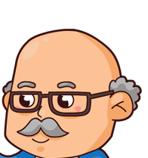
Un fin de semana en el campo
escribir
Daniel escribe un mensaje a su abuelo y le cuenta todo sobre el fin de semana en el campo en Asturias. Escribe el texto en español.
Mi finde en el campo
Hello grandad,
How are you? We are in the countryside in Asturias, in a very beautiful and green area. With my school, we do lots of team sports. Lucía and I are more active than the our friends Hugo and Nadia, but she always says, ”We are not less strong! We simply are better than you all in activities like climbing mountains and riding bikes”. Now with my parents I am calmer than with my friends and we are less tired. Also, I always feel less ill in the car than on the bus! Today we are horse riding, I am better than Lucía! And in the afternoon we are going to visit some museums and a church in Covadonga. We are all very happy and we are less serious than when we are at home. I am not ready to come back! See you later, Daniel.
Notes:
Timing: 8 minutes (and could be completed for homework in addition to or instead of the reading comprehension homework)
Aim: to practise written production of the revisited structures and vocabulary from this week.
Procedure:
Students translate the letter into Spanish using the language that they have practised in this week’s lessons.
A possible translation is provided on the next slide.

Slide 32
Un fin de semana en el campo - SOLUCIÓN
escribir
Hola, abuelo:
¿Cómo estás? Estamos en el campo en Asturias, en una zona muy bonita y verde. Con mi escuela, hacemos muchos deportes de equipo. Lucía y yo somos más activos que nuestros amigos Hugo y Nadia, pero ella dice siempre: ”¡No somos menos fuertes! Simplemente somos mejores que vosotros en actividades como subir a la montaña y montar en bicicleta”. Ahora con mis padres estoy más tranquilo que con mis amigos y estamos menos cansados. ¡Además siempre estoy menos malo/enfermo en el coche que en el autobús! Hoy montamos a caballo, ¡soy mejor que Lucía! Y por la tarde vamos a visitar unos museos y una iglesia en Covadonga. Estamos todos muy contentos y estamos menos serios que cuando estamos en casa. ¡No estoy listo para volver!
Hasta luego, Daniel.
Notes:
ANSWER SLIDE

Slide 33
Un fin de semana en el campo
escribir
Tú eres Daniel. Escribe un mensaje a tu abuelo y cuenta tus experiencias en dos viajes en el campo en Asturias.
In your message, you could include:
Where you are and who you are with
What activities you always do during your school weekend in Asturias
How you feel when you are on school trips
What activities you are doing on your family trip
How you feel when you are on a family trip
How you are/feel on your family trip compared to how you are /how you feel on your school trip
Notes:
ALTERNATIVE ACTIVITY
Timing: 8 minutes (and could be completed for homework in addition or instead of the reading comprehension homework)
Aim: to practise written production of the revisited structures and vocabulary from this week in a more open-ended task format.
Procedure:
Students write their own letter following the bullet points given.

Slide 34
Deberes
Vocabulary Learning Homework (Y9, Term 1.2, Week 4)
Student worksheet
Quizlet link
Quizlet QR code
Notes:
Note that this week’s homework revisits vocabulary from Year 7 and Year 8.
The answers are available here: https://resources.ncelp.org/concern/resources/mg74qn39m?locale=en

